Slide 1
Android 热修复实践与版本升级
Supply Chain Android

Slide 2
Android 热修复实践与版本升级
1 Android 热修复简介
如何搭建React Native环境
2 Android 热修复实践
3 Android 版本升级
Private & Confidential

Slide 3
Android 热修复简介
什么是热修复?
对于移动端来说，传统的版本更新必须经历以下流程：
一般来说，传统更新流程存在几大弊端：
重新发布版本代价较大
用户下载安装成本较高
BUG 修复不及时，用户休验较差
Private & Confidential

Slide 4
Android 热修复简介
什么是热修复?
热修复（hotfix）技术应运而生，简单概括就是将修复问题的补丁包上传到云端，随后客户端可以动态检测、拉取、应用补丁包，达到不升级 App 就能修复问题的目的。
因此，热修复更新流程就变成了：
可见，热修复的更新流程更加灵活，它有以下这几大优势：
无须重新发版，实时高效热修复
用户无感知修复 BUG ，无须下载新的应用，代价小
修复 BUG 成功率高， 把损失降到最低
Private & Confidential

Slide 5
Android 热修复简介
Android APK 结构简介
Android 的安装包是一个 APK 文件， APK 实际上是 zip 格式封装的，解压之后 可以看到里面的内容大致是这样的：
文件/目录 | 介绍
AndroidManifest.xml | 清单文件，系统解析，无法直接修复
META-INF | 签名文件目录
classes.dex | 所有 Java 代码编译后的文件
resources.arsc | 资源索引表
res | 资源目录，带资源 ID
assets | 资源目录，不带资源 ID
lib | JNI 相关的 so 库目录
Private & Confidential
Notes:
在讲 Android 热修复原理之前，先了解一些基本概念

Slide 6
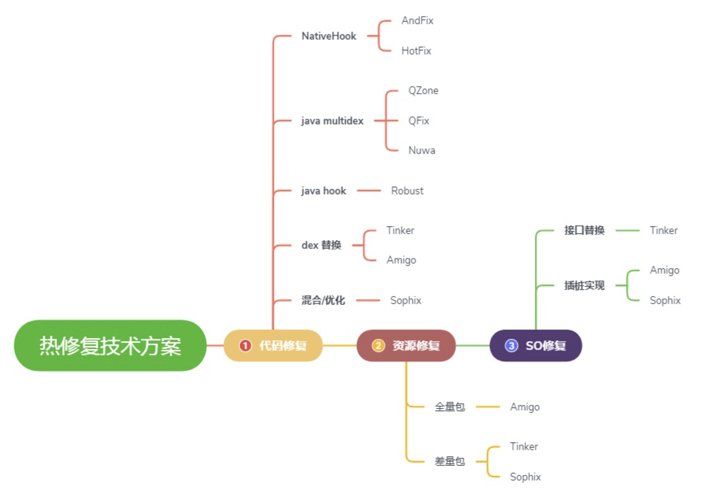
Android 热修复简介
Android 热修复方案介绍
按照可修复文件类型分类，
Android 热修复有如图几种方案 ：
Private & Confidential

Slide 7
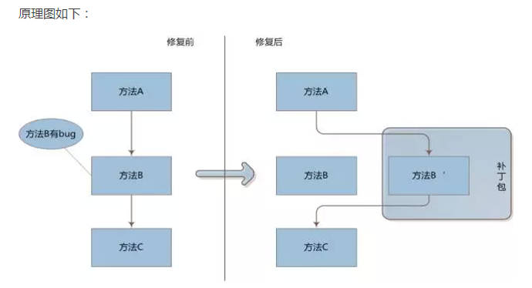
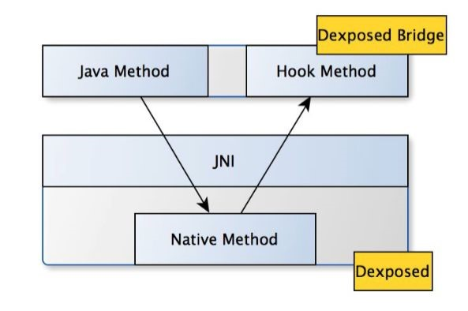
Android 热修复简介
Android 热修复方案介绍 - Native hook
原理：在 native 层获取到指定方法的结构体，改变 nativeFunc 字段值（方法对应的 native 函数指针），然后在改变之后的函数中调用 Java 层的回调，实现了方法的拦截功能。
特点：需要针对 dalvik 虚拟机和 ART 虚拟机做适配，需要考虑指令集的兼容问题，需要 native 代码支持，兼容性上会有一定的影响。
Private & Confidential
Notes:
整体思想来源于 Xposed 框架，诠释了 AOP 编程思想。

Slide 8
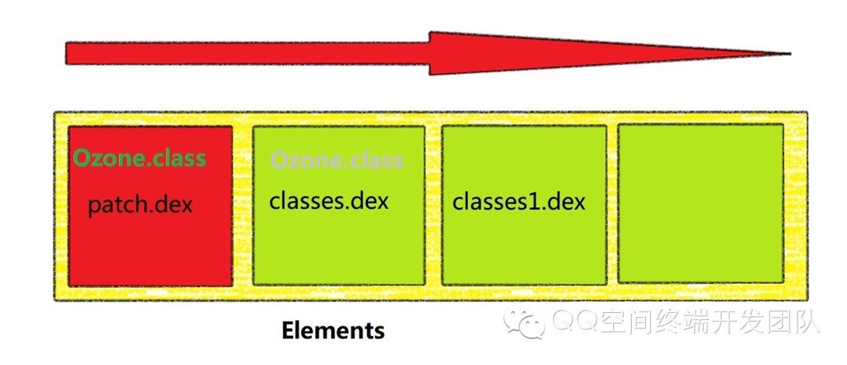
Android 热修复简介
Android 热修复方案介绍 - Multidex
原理：通过 Hook ClassLoader.pathList.dexElements[]，因为 ClassLoader 的 findClass 是通过遍历 dexElements[] 中的 Dex 来寻找类的，越靠前的 Dex 优先被系统使用。
特点：需要反射更改 dexElements，改变 Dex 的加载顺序，这使得补丁包需要在下次启动时才能生效，实时性受到了影响，同时这种方案在 android N 混合编译模式下也有问题需要解决。
Private & Confidential

Slide 9
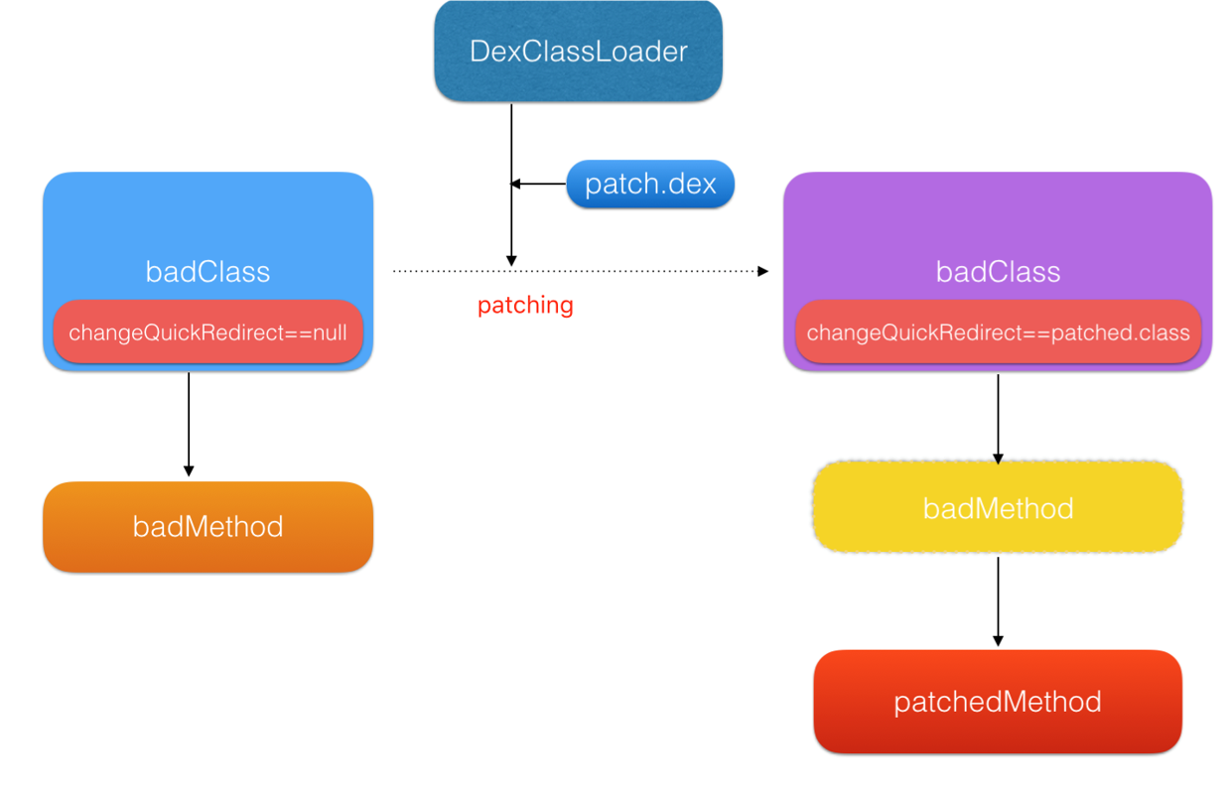
Android 热修复简介
Android 热修复方案介绍 - Java hook
原理：在编译打包阶段，对每个类都插入一个静态变量，默认为 null，对每个函数都插入一段代码，当静态变量为 null 时执行旧逻辑，当静态变量不为 null 时，执行对应的 dispatch 逻辑，替换旧逻辑从而达到修复目的。
特点：优缺点明确，优点是实时生效、几乎不影响性能、高兼容性（只是在正常的使用 DexClassLoader）、高稳定性以及高修复成功率（Robust 数据为 99.9%）；缺点是会增大包体积、暂不支持 so 和资源的替换。
Private & Confidential

Slide 10
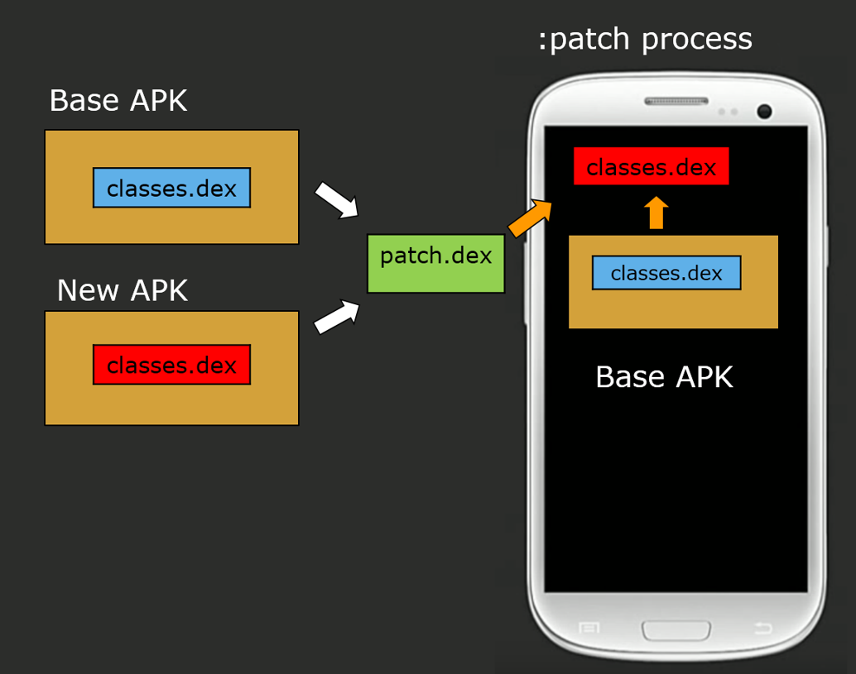
Android 热修复简介
Android 热修复方案介绍 - Dex 替换
原理：服务端做 dex 差量，将差量包下发到客户端，在ART模式的机型上本地跟原 apk 中的 classes.dex 做 merge，merge 成为一个新的 merge.dex 后将 merge.dex 插入 pathClassLoader 的 dexElement，原理类同 Q-Zone。
特点：以微信 Tinker 为例，优点是支持动态下发代码、支持替换So库以及资源，缺点是不能即时生效、Dex 合并时容易 OOM。
Private & Confidential

Slide 11
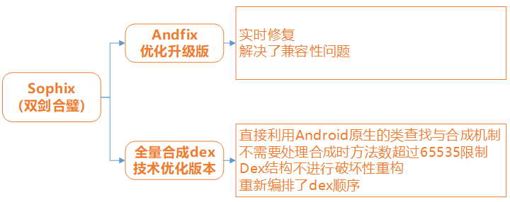
Android 热修复简介
Android 热修复方案介绍 - 混合/优化
原理：混合使用了 Native hook、Multidex 以及 dex 替换等方案。
特点：没有开源，已经走向商业收费，接入上比较简单，但对开发者并非完全透明。
Private & Confidential
Notes:
阿里 Sophix

Slide 12
Android 热修复简介
Android 热修复方案对比、选型
方案类型 | 优点 | 缺点 | 典型框架
Native hook | 即时生效 没有性能开销，不需要任何编译插桩或代码改写 | 存在稳定及兼容性问题。ArtMethod 的结构基本参考Google 开源代码，各大厂商的 ROM 都可能有所改动，可能导致结构不一致，修复失败 无法增加变量及类，只能修复方法级别的 Bug | 阿里 AndFix
Multidex | 不需要考虑对 dalvik 虚拟机和 ART 虚拟机做适配 代码是非侵入式的，对 apk 体积影响不大 | 需要下次启动才修复 性能损耗大，为了避免类被加上 CLASS_ISPREVERIFIED，使用插桩单独放一个帮助类在独立的 dex 中让其他类调用 | 腾讯 QZone、QFix
Java hook | 高兼容性、高稳定性，修复成功率高达 99.9% 补丁实时生效，不需要重新启动 支持方法级别的修复，包括静态方法 支持增加方法和类 支持ProGuard的混淆、内联、优化等操作 | 代码是侵入式的，会在原有的类中加入相关代码 暂时不支持 so 和资源的替换 会增大apk的体积，平均一个函数会比原来增加17.47 个字节，10 万个函数会增加 1.67M | 美团 Robust
Dex 替换 | 兼容性高 补丁小 开发透明，代码非侵入式 | 冷启动修复，下次启动修复 Dex 合并内存消耗在 vm head 上，容易 OOM，最后导致合并失败 | 腾讯 Tinker、饿了么 Amigo
混合/优化 | 综合优化的产物，功能完善 | 商业付费 | 阿里 Sophix
Private & Confidential

Slide 13
Android 热修复实践与版本升级
1 Android 热修复简介
2 Android 热修复实践
3 Android 版本升级
Private & Confidential

Slide 14
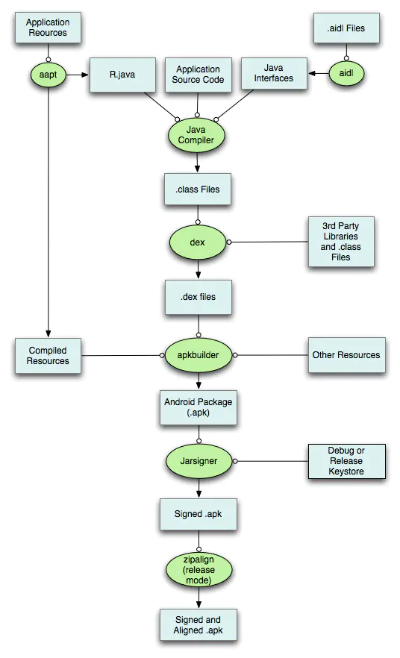
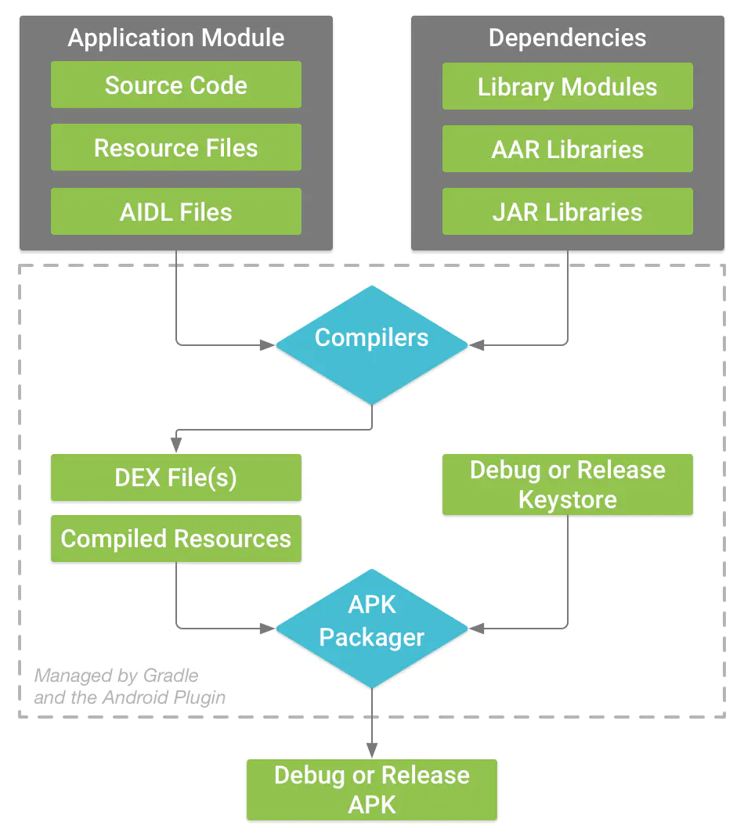
Android 热修复实践
Android APK 打包过程
Private & Confidential
Notes:
先了解下 Android APK 打包过程
总体分为 编译过程和打包过程。
细分为以下几个步骤：
1、编译：Java编译器对工程本身的java代码进行编译，这些java代码有三个来源：app的源代码，由资源文件生成的R文件(aapt工具)，以及有aidl文件生成的java接口文件(aidl工具)。产出为.class文件。
2、DEX：.class文件和依赖的三方库文件通过dex工具生成Delvik虚拟机可执行的.dex文件，可能有一个或多个，包含了所有的class信息，包括项目自身的class和依赖的class。产出为.dex文件。
3、打包：apkbuilder工具将.dex文件和编译后的资源文件生成未经签名对齐的apk文件。这里编译后的资源文件包括两部分，一是由aapt编译产生的编译后的资源文件，二是依赖的三方库里的资源文件。产出为未经签名的.apk文件。
4、签名和对齐：分别由Jarsigner和zipalign对apk文件进行签名和对齐，生成最终的apk文件。

Slide 15
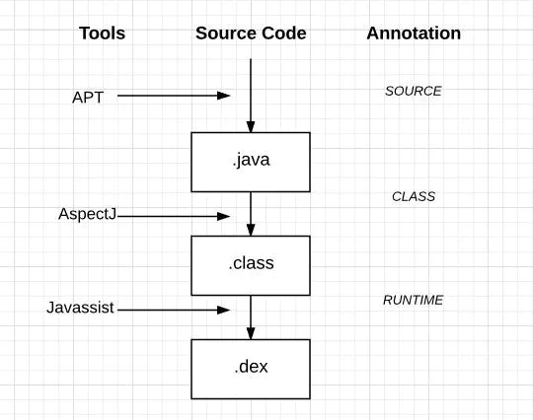
Android 热修复实践
Android AOP 的几种实现方式
热修复 Java hook 方案首先需要对所有可修复的方法进行代码插桩，非常适合用 AOP (Aspect-Oriented Programming，面向切面编程) 思想来实现。
Android 平台的 AOP 有以下几种实现方式：
APT (Annotation Processing Tool，注解处理器)：编译期生成源代码
AspectJ：通过编译器扩展插件，对所有受 aspect 影响的类进行代码织入
Javassist/ASM：可以直接操作修改编译后的字节码，效率较高
Private & Confidential

Slide 16
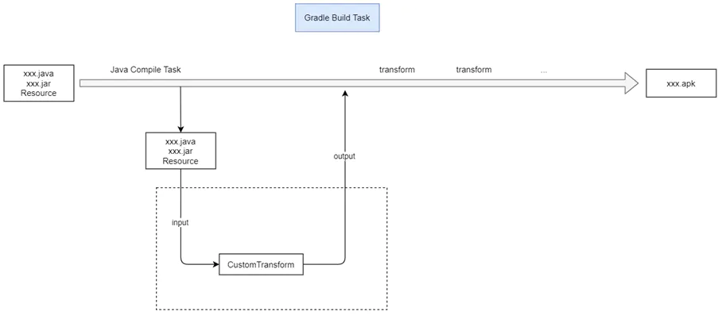
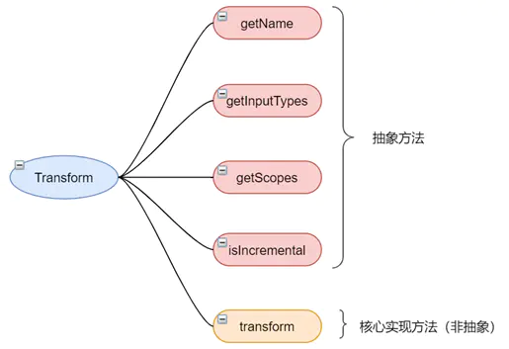
Android 热修复实践
Android Transform API
工作原理：
链式结构，每个 Transform 都是一个 Gradle Task，AGP 通过 TaskManager 将其串联起来
第一个 Transform 接收 javac 编译的结果、 jar 包依赖和 resource 资源，这些编译的中间产物在 Transform 链上流动
需要实现的 API：
getName()：指定 Transform 的名字
getInputTypes()：指定 Transform 的输入类型
getScopes()：指定 Transform 的作用域，常用的是 SCOPE_FULL_PROJECT
isIncremental()：指明是否支持增量编译
transform()：核心方法
Private & Confidential
Notes:
Android Gradle Plugin 从 1.5.0-beta1 版本开始，包含了 Transform API，它允许第三方插件在将编译后的类文件转换为 dex 文件之前对 .class 文件进行操作。
AGP 7.0 版本开始，Transform API 将废弃，另提供替换方式 Transform Action，将外部链式改为内部链式，减少 IO 操作，性能提升 18% 左右。

Slide 17
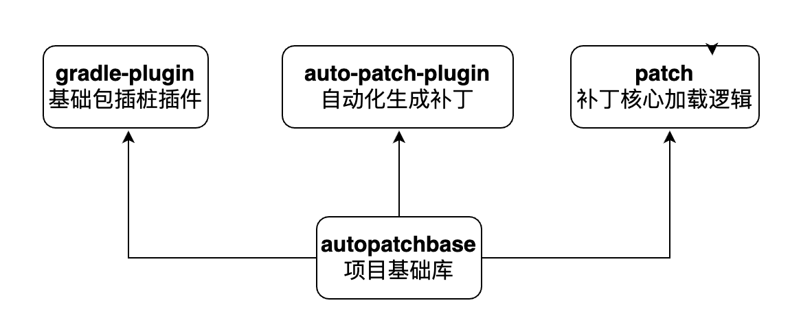
Android 热修复实践
Android 热修复框架方案设计
基于美团 Robust，在其基础上做了大量的功能扩展与优化。整体分为以下 4 个模块：
autopatchbase：热修复基类模块
gradle-plugin：正式包插桩插件 HotfixPackPlugin，负责 apk 包的插桩
auto-patch-plugin：补丁包生成插件 HotfixPatchPlugin，负责提取制作 patch 包
patch：热修复 sdk，负责补丁包的加载
Private & Confidential
Notes:
基类模块基本无改动，其他三个模块进行了大量优化

Slide 18
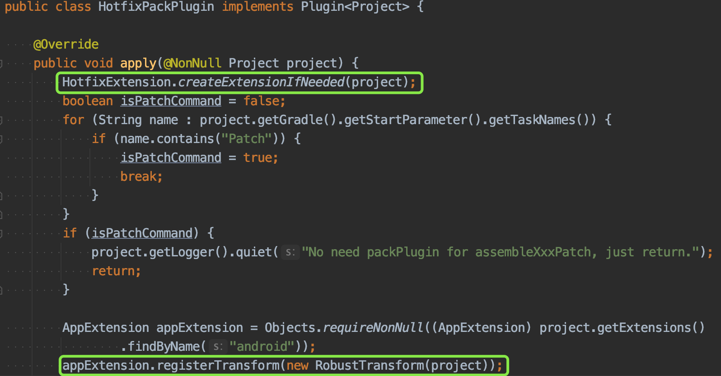
Android 热修复实践
Android 热修复框架 - HotfixPackPlugin
HotfixPackPlugin#apply() 流程：
创建插桩参数扩展，使接入方可以在 build.gradle 中自定义插桩配置
注册插桩 Transform
Private & Confidential

Slide 19
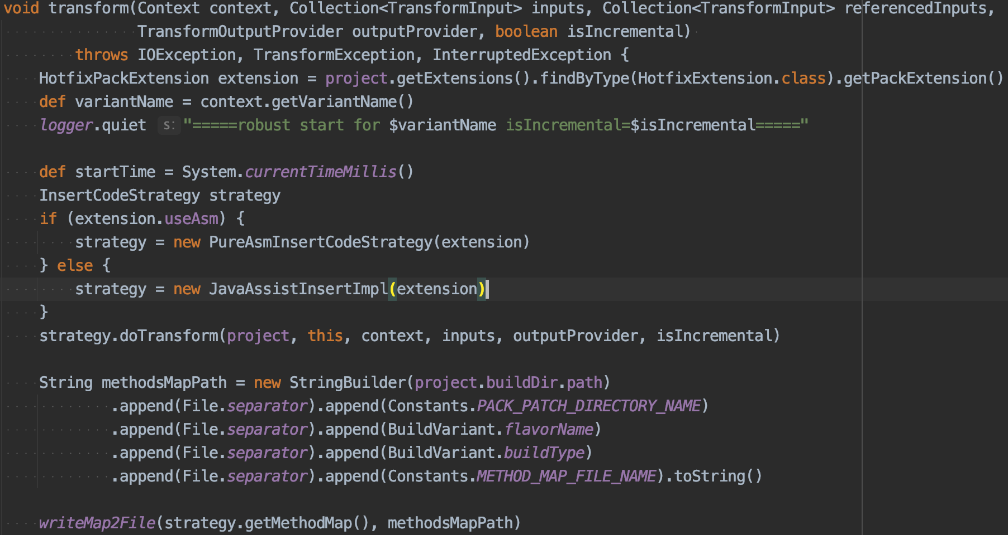
Android 热修复实践
Android 热修复框架 - HotfixPackPlugin
Transform#transform() 流程：
获取配置
根据配置选择插桩策略，其中 PureAsmInsertCodeStrategy 为新增的纯 ASM 插桩方式，默认使用
使用插桩策略进行实际的代码插桩
将插桩涉及的 methodMap 写入文件备份
Private & Confidential

Slide 20
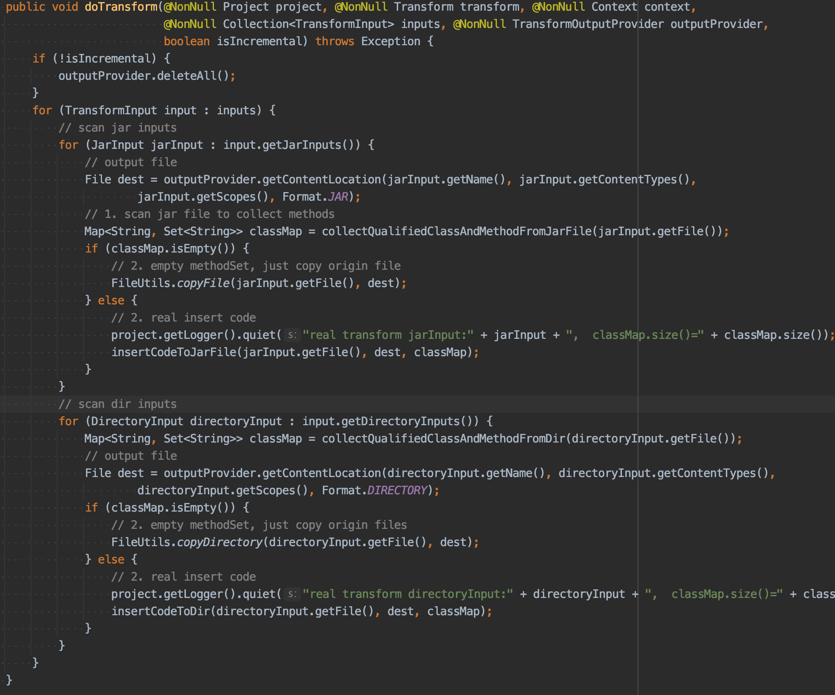
Android 热修复实践
Android 热修复框架 - HotfixPackPlugin
PureAsmInsertCodeStrategy#doTransform() 流程：
遍历 jar 文件，收集需要插桩的 jar 文件及方法
对需要插桩的 jar 文件进行插桩
遍历 dir 目录，收集需要插桩的 class 及方法
对需要插桩的 class 文件进行插桩
Private & Confidential

Slide 21
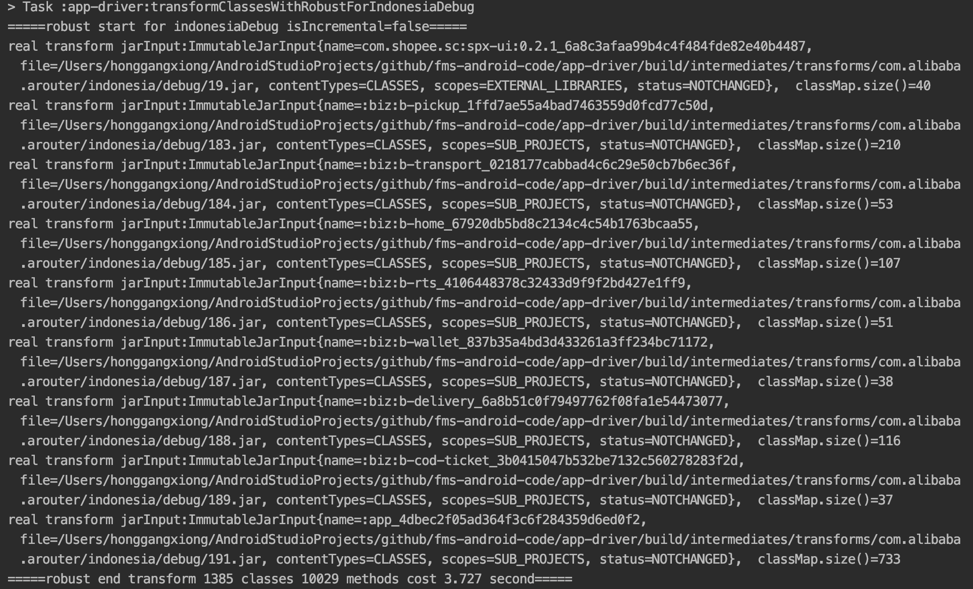
Android 热修复实践
Android 热修复框架 - HotfixPackPlugin
插桩过程展示
仅对业务代码进行插桩
1w 个方法，耗时 2-4s，APK 体积增大 180kB
Private & Confidential

Slide 22
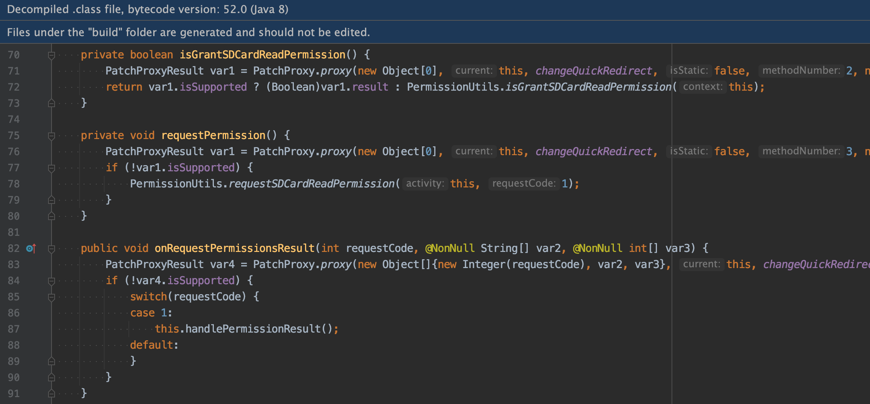
Android 热修复实践
Android 热修复框架 - HotfixPackPlugin
插桩结果展示
Private & Confidential

Slide 23
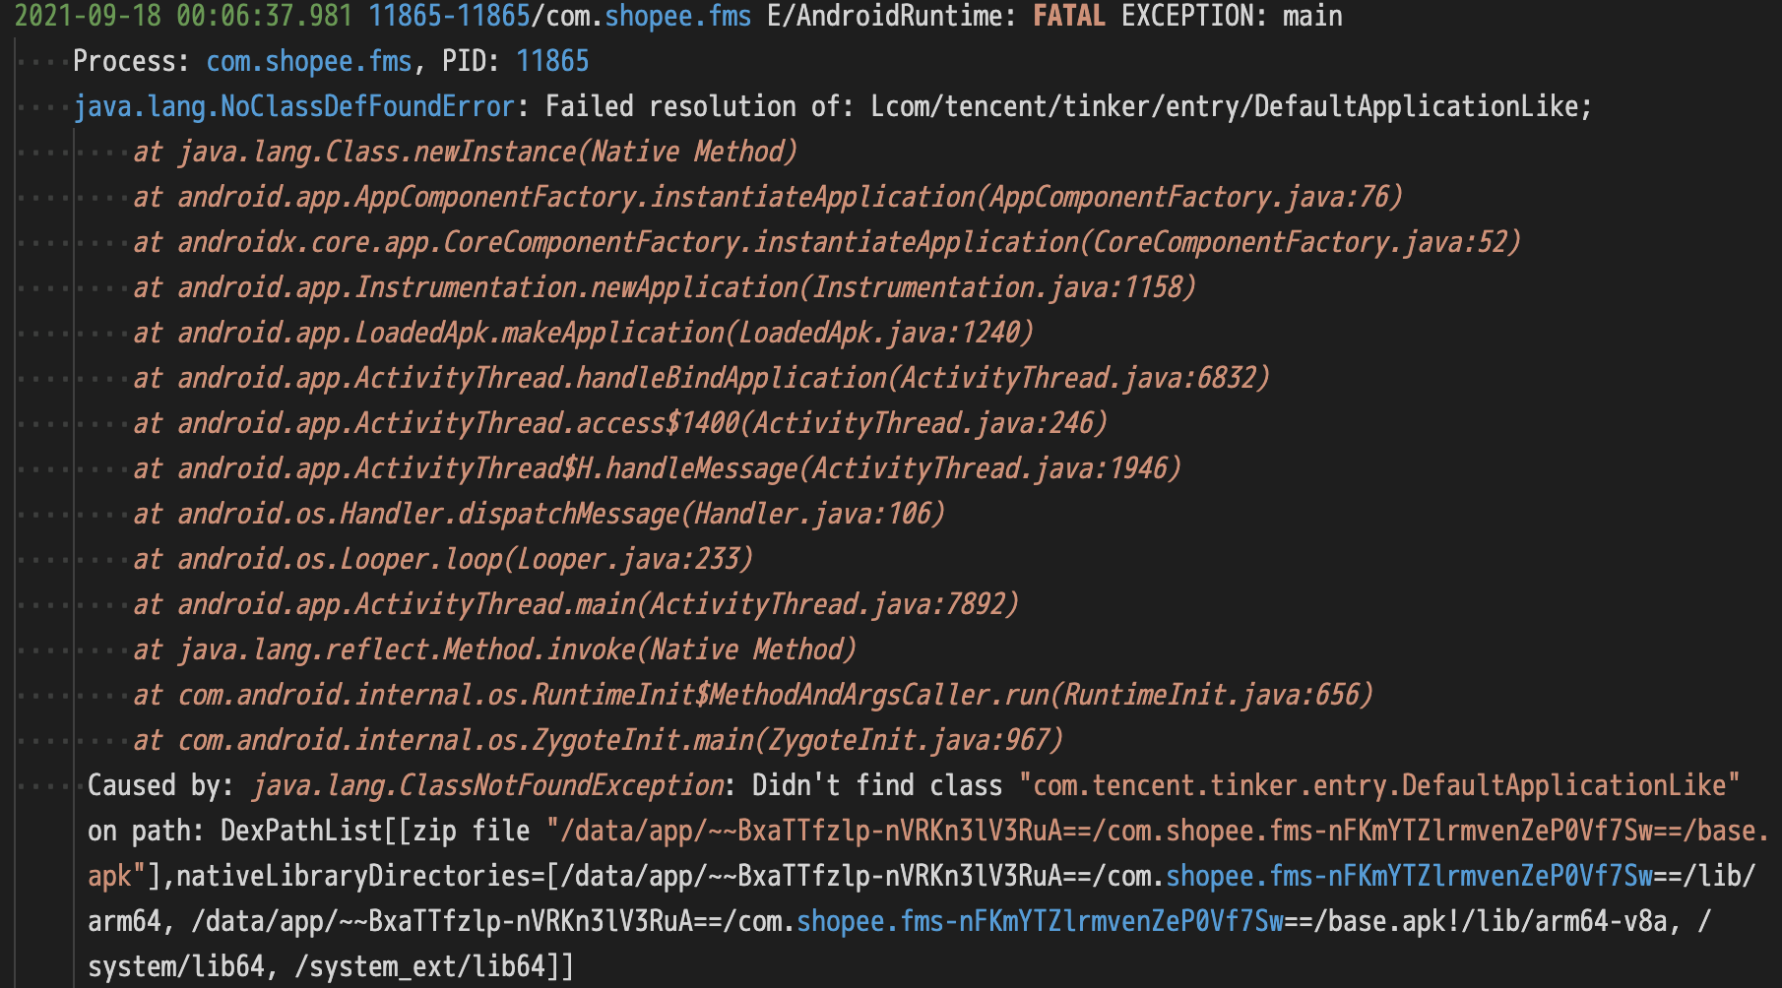
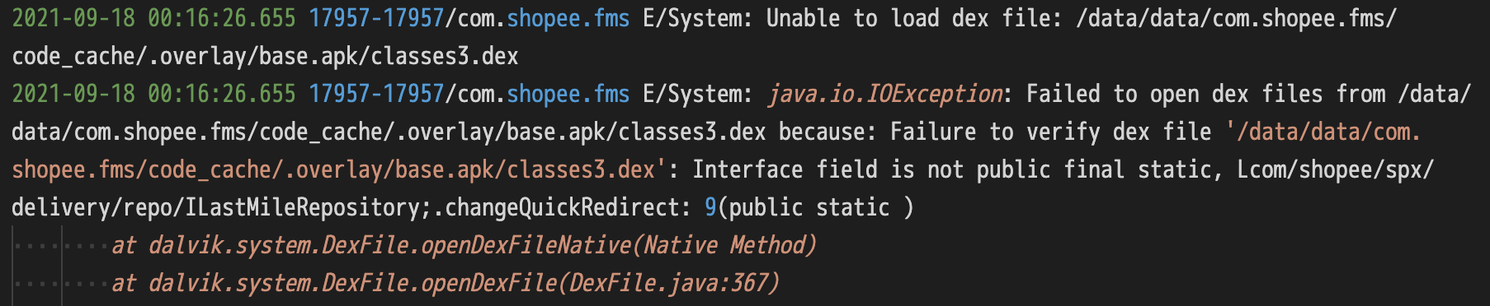
Android 热修复实践
Android 热修复框架 - HotfixPackPlugin
踩坑之路：
插件配置改用标准方式
兼容 Kotlin module-info
新增纯 AMS 插桩方式
非静态内部类
java8 接口默认方法
...
0923 先行上线，运行稳定
Private & Confidential

Slide 24
Android 热修复实践
Android 热修复框架 - HotfixPatchPlugin
AutoPatchTransform#transform() 流程：
复制项目中的 LIB_NAME_ARRAY 中的 3 个 jar 包到 ./robust/ 文件夹下
读取 bootClasspath 路径下的 class 文件并转换为 CtClass 对象数组
执行打包 autoPatch(…)
首先执行 ReadAnnonation(…) 去读取 CtClass 数组中的注解，然后把注解的方法/类放在Config 中保存
执行 ReadMapping.initMappingInfo()，读取 mapping.txt 将被 ProGuard 混淆了的类的对象还原成原来的类
通过 InlineClassFactory 构造新加的类
处理 super 的方法调用
针对每一个有补丁方法的类，使用 PatchesFactory.createPatch 构造出 Patch 实现类
使用 PatchesControlFactory.createPatchesControl 构造 PatchControl 类
使用 PatchesInfoFactory.createPatchesInfo 构造 PatchInfo 类
重新打包，优化 smali
Private & Confidential

Slide 25
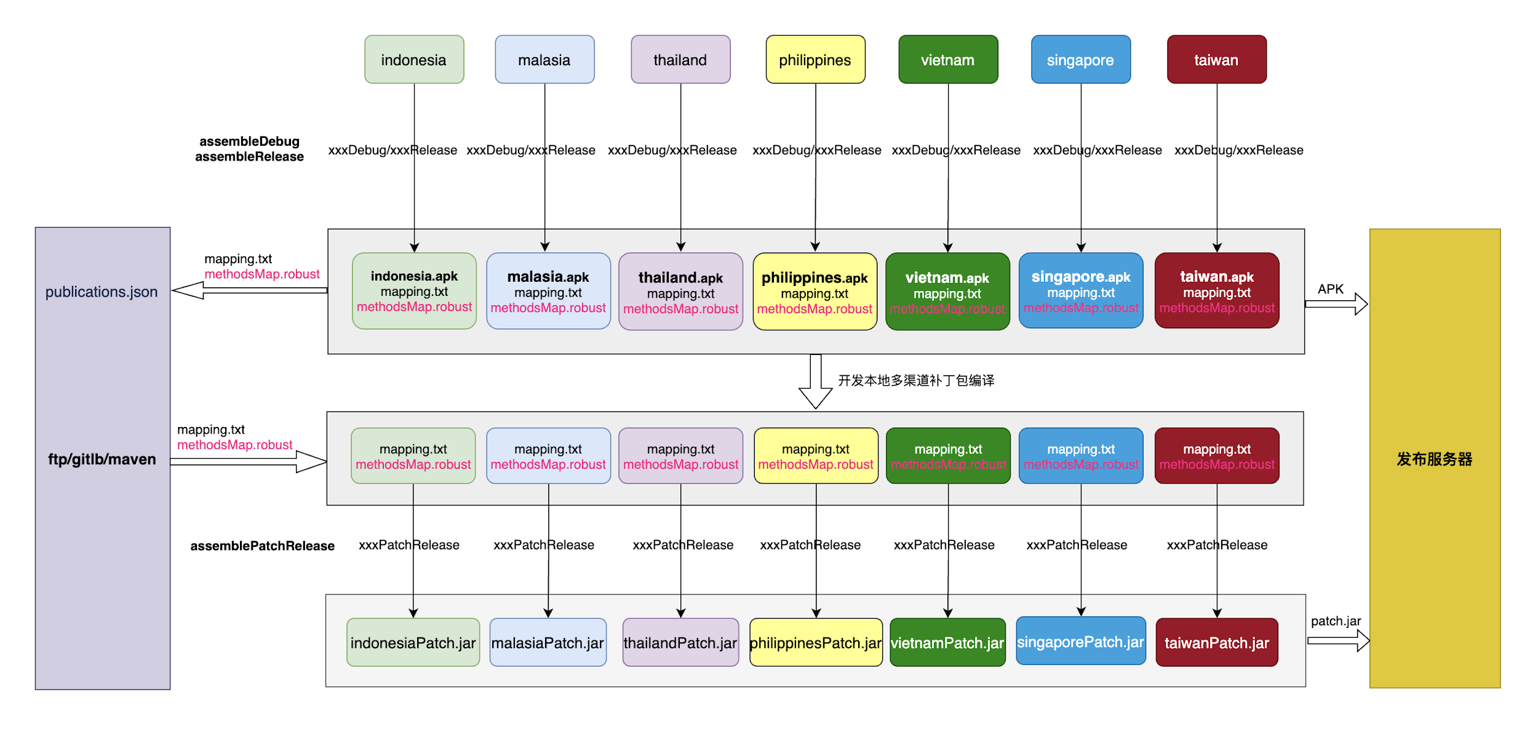
Android 热修复实践
Android 热修复框架 - HotfixPatchPlugin
新增支持多渠道补丁包生成，新增签名验证。
Private & Confidential

Slide 26
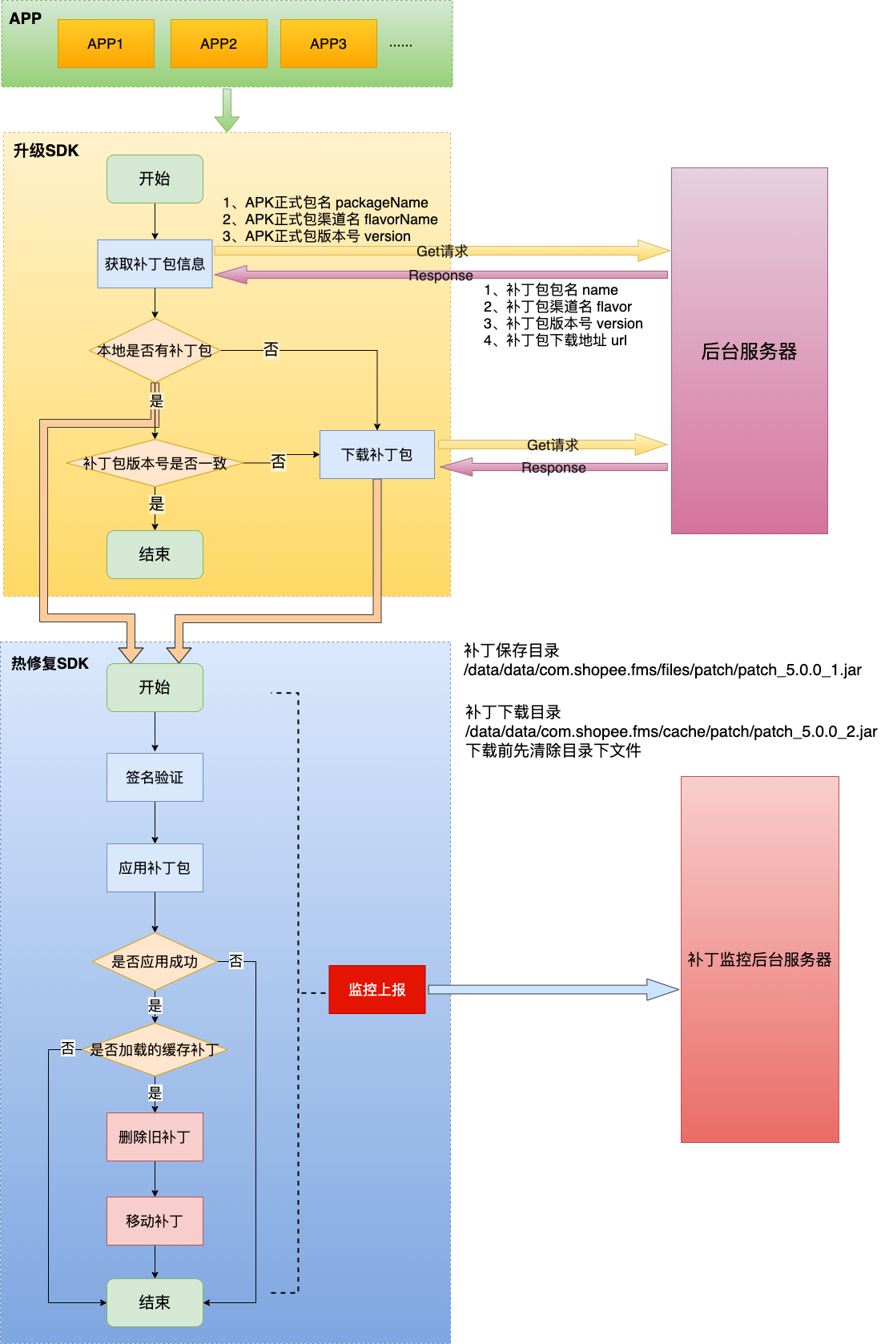
Android 热修复实践
Android 热修复框架 - 版本升级、热修复 sdk
Private & Confidential
Notes:
版本升级 sdk 依赖热修复 sdk，打通全流程

Slide 27
Android 热修复实践与版本升级
1 Android 热修复简介
2 Android 热修复实践
3 Android 版本升级
Private & Confidential

Slide 28
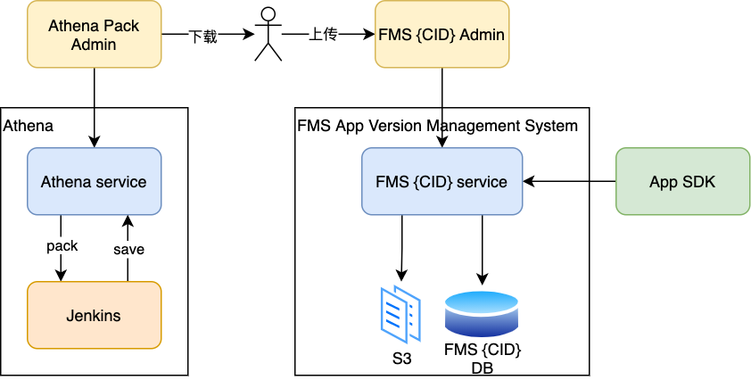
Android 版本升级
Android 版本升级整体架构
早期版本升级的整体架构：
Private & Confidential

Slide 29
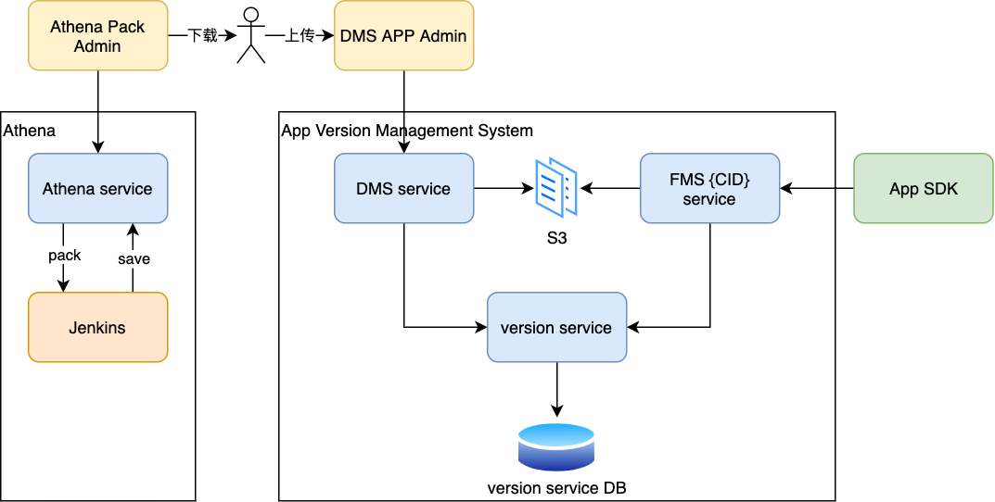
Android 版本升级
Android 版本升级整体架构
APP 发布入口迁移至 dms 之后，APP 版本升级的整体架构：
Private & Confidential

Slide 30
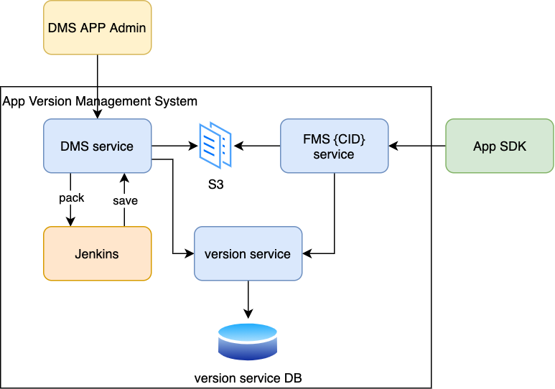
Android 版本升级
Android 版本升级整体架构
打包发布流程打通之后，版本升级的整体架构：
Private & Confidential

Slide 31
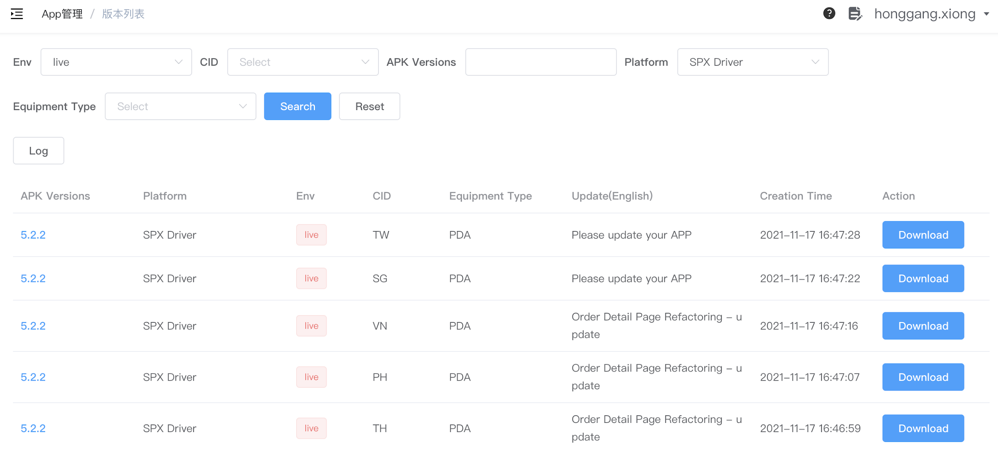
Android 版本升级
Android 版本升级平台 - dms App 管理
一期功能：
正式包打包管理
正式包版本管理
正式包升级策略管理
补丁包打包管理
补丁包版本管理
补丁包升级策略管理
Private & Confidential

Slide 32
Android 版本升级
Android 版本升级平台 - dms App 管理
二期功能：
一期遗留功能优化
快捷创建正式包版本
快捷创建正式包升级策略
快捷创建补丁包版本
快捷创建补丁包升级策略
Private & Confidential

Slide 33
其他
参考文档
[SCA] APP 版本升级需求文档
[SCA] APP 版本升级设计方案
[SCA] Android热修复技术调研及方案对比
[SCA] 热修复方案选型
[SCA] Driver App热修复技术方案设计与实现
热修复代码库
App打包发布系统 帮助文档
Private & Confidential

